Slide 1
Les amputations - Généralités
Richard Ballas
CHU de La Réunion
IFSI
Trame du cours du Novembre 2013

Slide 2
Ablation d'un membre ou d'un segment de membre
Articulation : désarticulation
Décision toujours difficile
Pronostic vital ou fonctionnel
Cadre de l’urgence ou de la pathologie chronique

Slide 3
Etiologie
  Traumatique
  Infectieuse
  Tumorale
  Vasculaire

Slide 4
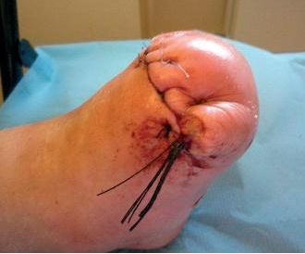
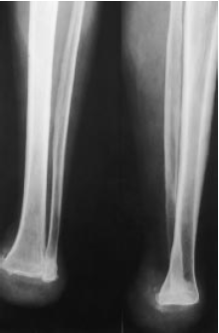
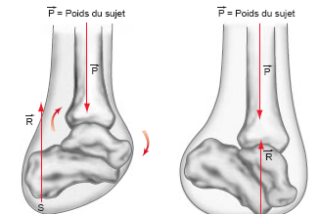
Tous les étages concernés
Orteils
Trans-métatarsienne
Lisfranc
Chopart
Syme

Slide 5
Trans-tibiale
Désarticulation du genou
Trans-fémorale
Désarticulation de la hanche

Slide 6
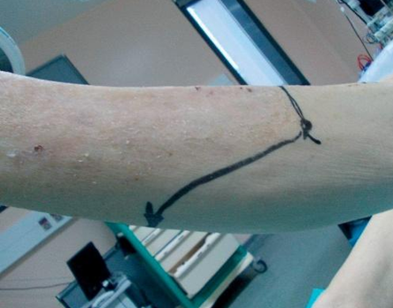
Amputation en jambe
« Une mauvaise amputation en jambe vaut mieux qu’une bonne amputation en cuisse »
Intérêt de la conservation du genou
La plus fréquente des amputations
80% Pathologie vasculaire dont diabète

Slide 7
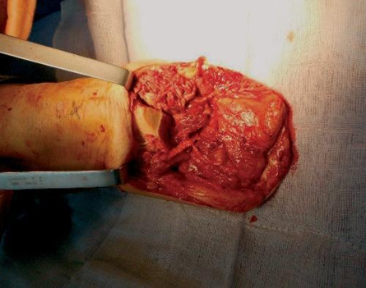
Incision en bivalves horizontales
Section osseuse
  Péroné plus court, désarticulé
  Mousse
Résection proximale des nerfs
Couverture musculo-aponévrotique, myoplastie
Suture ouverte ou fermée

Slide 8
Suites
  Correction Hb, volémie
  Diabète
  Analgésie
  Nursing (Cp décubitus)
Psychologique
Pansement /48h
Lame/redon
Aspect local+++
  Nécrose
  infection

Slide 9
Lutte contre flessum du genou
  Kiné
  orthèse
Cicatrisation
Conformation du moignon
Appareillage dès la cicatrisation obtenue (21 jours)
Prothèse provisoire
3 mois, adaptation de la prothèse
Réadaptation
Réinsertion professionelle

